Slide 1
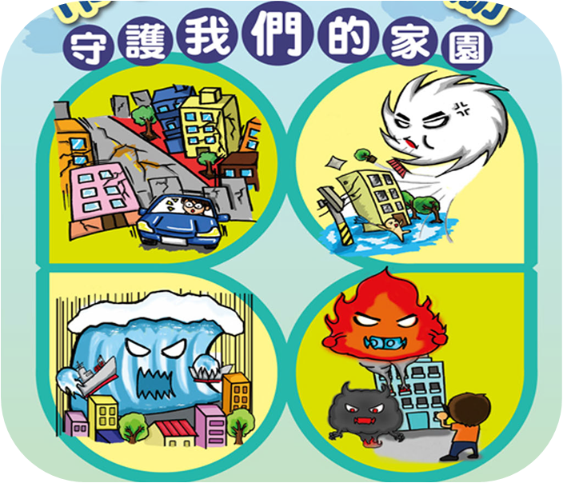
主題:地球危機
自然災害應變及預防

Slide 2
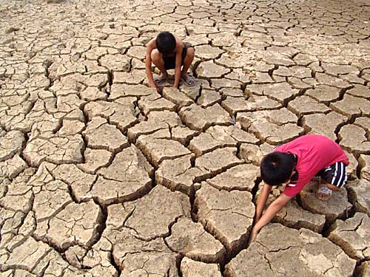
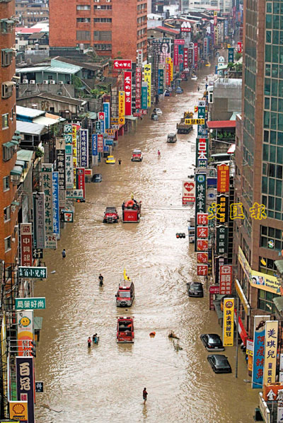
未來你想過哪一種生活？

Slide 3
限水有多苦？ 一起來回顧
乾旱(旱災)
大旱來臨，全台恐慌。有水當思無水苦。關於缺水，台灣並不陌生，只是健忘。
台灣其實曾經多次面臨嚴重水患及乾旱，但大多數人都忘記了。讓我們來回憶，幾次限水有多苦。

Slide 4
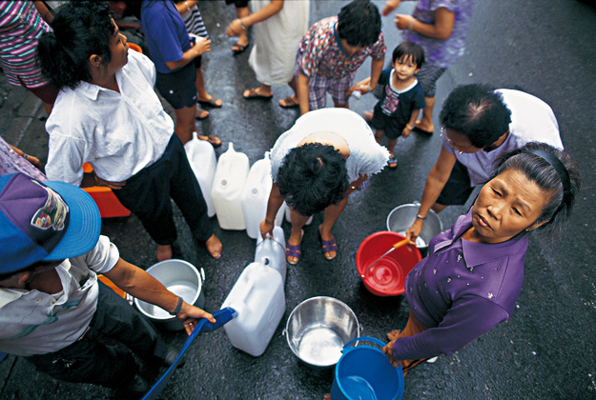
1993年，台灣發生嚴重的水荒，後續效應延續到隔年；當時基隆雨港連續3個月乾旱；高雄不僅缺水，飲用水都得買來喝，沿街賣水成為另一種奇景。
乾旱

Slide 5
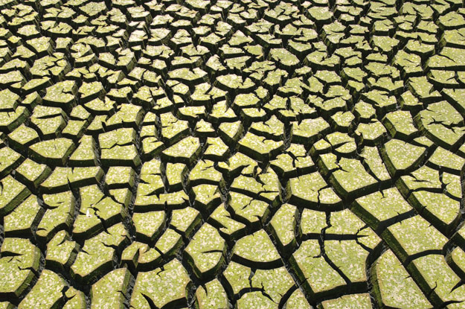
2002年嚴重的乾旱，讓台灣北部陷入一片恐慌。翡翠水庫、石門水庫的水位都降到歷史新低。
台北翡翠水庫水位跌破120公尺的關卡，供水進入危急狀況。
乾旱

Slide 6
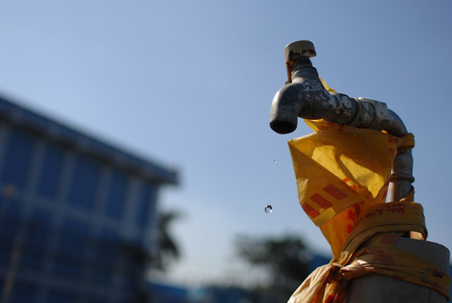
2002年5月13日，大台北地區開始實施22年來第一次大規模限水，每5天停水1天。因為分區停水，許多大台北地區居民逐水而居，有人因為受不了一天不洗頭，就跑到沒停水的朋友家借住。
台北許多民眾開始大量搶購大型儲水器具，並到超市大量購買瓶裝用水，以便備用。
乾旱

Slide 7
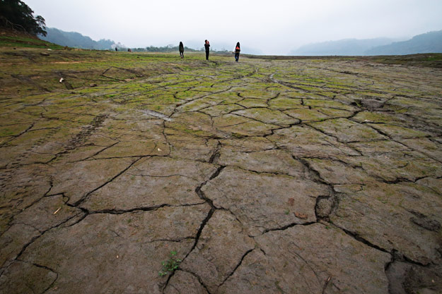
2015年3月，石門水庫出現大缺水才會現身的「夢幻草原」，水位降到建庫以來新低，落到220公尺以下，逐漸逼近難以取水的呆水位195公尺
乾旱

Slide 8
抗旱大作戰~
測試你對台灣現狀的了解

Slide 9
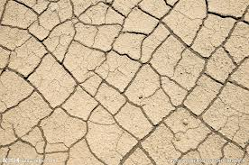
1.目前全世界嚴重缺水有36個地區，台灣也名列其中，請問台灣排名第幾名？

Slide 10
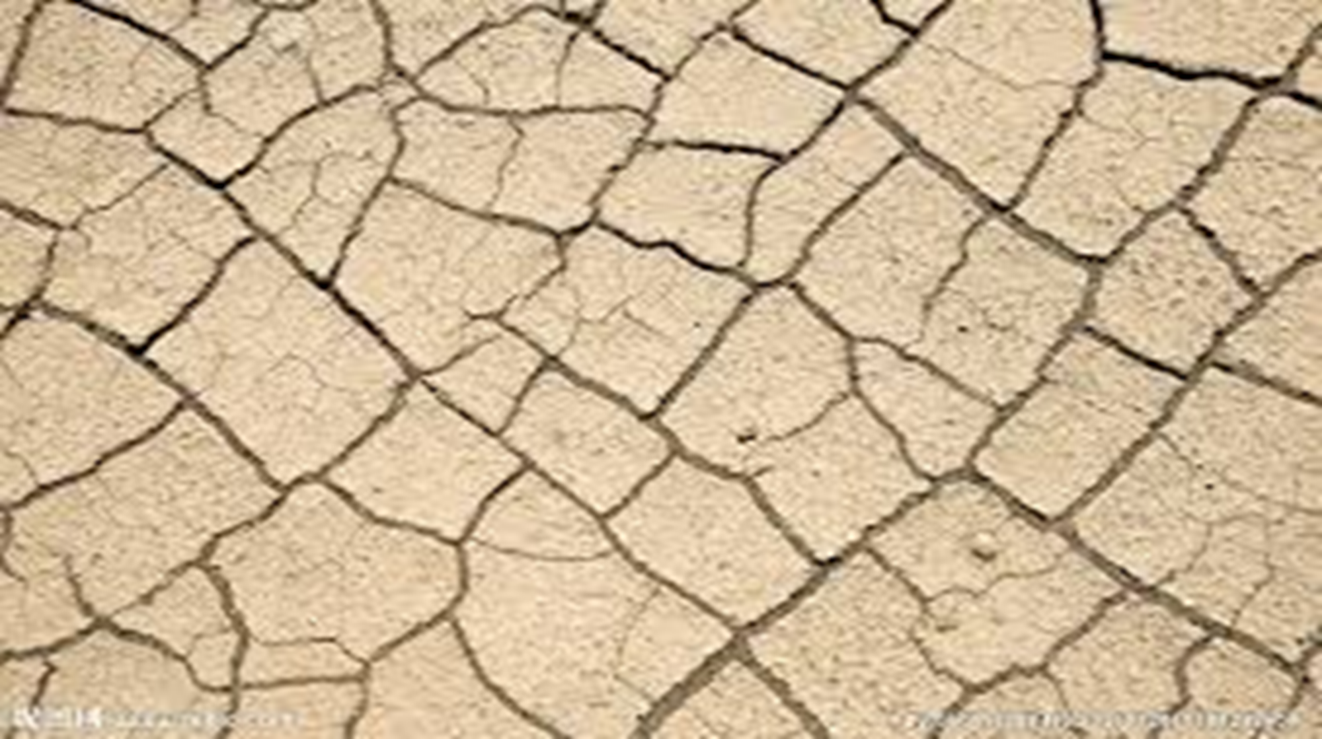
答案：
19
Notes:
你知道台灣是全世界第十八名的缺水國家嗎？你知道全台灣管線的漏水率高達20%嗎？
鳳凰颱風剛走，卻未能替水庫解渴。水利署日前表示，颱風所帶來的雨量，集中在東半部，西半部水庫進帳有限。事實上，雖然台灣平均年降雨量達2,500毫米，高於世界平均兩倍多。但因地形、降雨時空分布不均、氣候變遷等因素，每人可獲得的水量，僅為全球平均的六分之一左右，是世界第18位的缺水國家。
為鼓勵民眾重視水資源議題，松山文創園區正在舉辦「水逐跡」水與環境教育特展。
在這項展覽中，台達電子文教基金會團隊花了四個月時間，經由學者的協助與蒐集研究報告，提醒民眾重視台灣所面臨的水資源危機。
台達電子文教基金會副執行長張楊乾指出，台灣共有96座水庫，「但因土石淤積，有50座蓄水量只剩下三分之二」，且因極端氣候頻繁，淹埋速度快，現行的挖掘方式緩不濟急。

Slide 11
2016年台灣每人每天平均用水276公升>250公升國際標準>150公升歐洲先進國家
2025年全球每2人就會有1人面臨缺水危機
Notes:
你知道台灣是全世界第十八名的缺水國家嗎？你知道全台灣管線的漏水率高達20%嗎？
鳳凰颱風剛走，卻未能替水庫解渴。水利署日前表示，颱風所帶來的雨量，集中在東半部，西半部水庫進帳有限。事實上，雖然台灣平均年降雨量達2,500毫米，高於世界平均兩倍多。但因地形、降雨時空分布不均、氣候變遷等因素，每人可獲得的水量，僅為全球平均的六分之一左右，是世界第18位的缺水國家。
為鼓勵民眾重視水資源議題，松山文創園區正在舉辦「水逐跡」水與環境教育特展。
在這項展覽中，台達電子文教基金會團隊花了四個月時間，經由學者的協助與蒐集研究報告，提醒民眾重視台灣所面臨的水資源危機。
台達電子文教基金會副執行長張楊乾指出，台灣共有96座水庫，「但因土石淤積，有50座蓄水量只剩下三分之二」，且因極端氣候頻繁，淹埋速度快，現行的挖掘方式緩不濟急。

Slide 12
2. 供應台北市用水的是哪一個水庫？

Slide 13
答案：
翡翠
水庫

Slide 14
3. 請寫出一項造成台灣缺水的主要原因。

Slide 15
答案：
1、台灣地形陡峭、河川短促、水流湍急，大部分的雨水未能有效攔截，因而直
接流入大海
2、每年降雨的時間、空間分布不均
3、氣候變遷快速惡化
4、超抽地下水 5、河川遭污染
6、水庫淤砂率高 7、水管漏水嚴重
8、水費太便宜 9、人為浪費
10、水資源管理失當，Ex.上游濫墾

Slide 16
4.上頁所提到的原因，有哪幾項是我們台灣人民自己可以改正的？
（寫前面數字即可）

Slide 17
4～10
7 項
答案：

Slide 18
1、台灣地形陡峭、河川短促、水流湍急，大部分的雨水未能有效攔截，因而直接流入大海
2、每年降雨的時間、空間分布不均
3、氣候變遷快速惡化
4、超抽地下水 5、河川遭污染
6、水庫淤砂率高 7、水管漏水嚴重
8、水費太便宜 9、人為浪費
10、水資源管理失當，Ex.上游濫墾

Slide 19
5.日月潭裡有可測試水位的青蛙疊羅漢雕塑，請問一共有幾隻青蛙相疊？
Notes:
19

Slide 20
答案：
9
Notes:
20

Slide 21
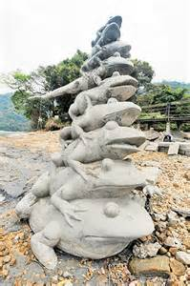
「九蛙疊羅漢」是由九隻不同種類的青蛙相疊而成，每一隻表情、型態都不一樣，最底下是一只肥大的牛蛙，相當有趣，而雕塑原稿是由埔里藝術家沉政瑩所設計。「九蛙疊羅漢」最大的功能是為了簡約測量日月潭水位高度，滿水位時最高都不會超過最上面那隻青蛙的眼睛。
2015年2月日月潭水位持續下降，九蛙疊像露出第9隻青蛙，現在日月潭水位743.93公尺，水位再往下降到743公尺，就得往日月潭中央再拉長碼頭，日月潭水庫沒水不只影響民生用水，連觀光都受到衝擊。
Notes:
21

Slide 22
6.請問造成台灣大部分水庫壽命提早結束的主要原因是什麼？

Slide 23
答案：
淤積嚴重
Notes:
清淤泥難在哪裡？主要難處有三：
難處一：舊的清太慢太少，新的來太快太多
清太慢太少，那清快一點不就得了？以石門水庫為例，淤積量約為1億立方公尺，但一台卡車卻只能載運約12立方公尺的淤泥，每天能清出2000噸就已經很多。這個速率下，大概需要耗時5萬天，約136年才清的完。
此外，水庫上游的水土保持往往不佳，颱風一來，大量的泥沙也就跟著滑落水庫。2004年的敏督利颱風，一次就為石門水庫帶來了2700多萬立方公尺的淤泥，清淤速度完全跟不上淤積速度。
難處二：清出來的淤泥無處去
清出的淤泥要往哪去是另外一個問題。淤泥不比砂石，經濟效益極低，沒有什麼業者想要購買。過去石門水庫的淤泥往往被用來當作台北港填海造陸的材料，但現在台北港一期工程已經完工，清出來的淤泥又不能隨意棄置，反而無處可去。
難處三：施工難度高
淤泥往往淤積於水庫底部，雖然大旱，但水庫中仍然有水，清淤的施工難度高，如果直接開挖，大家可想而知，水庫裡的水會因此太過混濁，無法飲用，因此只能用抽淤泥的方式，慢慢把淤泥抽出來。
水利專家指出，比較可行的解決方法是建造排沙設施。排沙設施可以在洩洪時，打開排砂口，讓水把底部的淤泥一併帶走，以石門水庫在蘇力颱風排沙時為例，一次排沙就成功排出6萬噸淤泥，超過普通清淤方式一整個月的清淤量，但國內的老舊水庫目前大都尚未加裝。

Slide 24
7.請問世界水資源日是哪一天？
A.4月22日 B.12月1日
C.3月22日
Notes:
24

Slide 25
答案：
C.3月22日
Notes:
25

Slide 26
8.若缺水情形非常嚴重，除了限水之外，政府通常會啟動什麼限制人民必需品的措施？
Notes:
水利署推行「少盆浴、少洗車、少澆花、多用省水器材」的「三少一多」措施

Slide 27
答案：
限電

Slide 28
9.根據2015年3月20日聯合國報告指出，2030年全球將有百分之多少的國家及地區面臨缺水的困境？
1.30% 2.40% 3.50%
Notes:
28

Slide 29
答案：
2.40%
Notes:
29

Slide 30
10.所謂生活五金，是指 黃金、農金（農業）、黑金（石油）、綠金（替代能源）及水，請問水叫什麼金？
Notes:
狹義的替代能源僅僅足指一切可以替代石油的能源；而廣義的替代能源是指可以替代目前使用的石化燃料的能源(石化燃料包括石油、天然氣和煤炭)，大多數的新能源都是替代能源，包括太陽能、地熱能、風能、生物質能、潮汐能、水能等

Slide 31
答案：
藍金

Slide 32
75億人搶0.4滴水
住在降雨豐沛的台灣，或許很難理解，水資源到底有多稀缺。以地球的水分佈來看，其中97.5%是海水，只有2.5%是淡水。這2.5%的淡水，有68.7%封在極地冰冠，30%儲存在地下，真正能讓人類取用的淡水僅有0.4%。也就是說，地球每一百滴淡水中，只有0.4滴可以讓七十五億人使用。
美國創業家賽司•席格（Seth M. Siegel）在《拯救水資源危機》（Let There Be Water）裡歸納，五大趨勢導致全球水危機迫切：一:人口增加，目前世界人口已達七十五億。二:中產階級擴大，從2000年的14億，成長到現在的32億5千萬人，中產階級生活方式消耗更多的水。三:氣候變遷，降雨愈來愈不穩定。四:水源污染。五:基礎設施漏水。

Slide 33
台灣缺水危機
來自2070年的一封信
台灣所處的北緯23度線，是受氣候變遷影響最大的地區，中央研究院環境變遷研究中心研究，過去40年，台灣年均雨量改變不大，大約都在兩千五百毫米上下，降雨時數卻明顯減少，每十年降低3.01%；平均降雨強度每十年也增加3.16%。也就是，雨一樣多，但下雨時間短、來得快、下得大，更難把水留下來。
降雨時節、地區都發生變化，過去認知的春雨、梅雨、颱風雨等會有降水的季節，「現在時間到了，也不一定會出現。」 2017年氣象局預測會有四個颱風，最後只來了兩個，「七月就在抗旱，準備秋天沒水，」台灣水庫容量小，只要下雨不正常，就會出現供水壓力。

Slide 34
56年來最大旱災！22颱風閃過台灣 5水庫水位低於2015年旱災(2020年12月資訊)
2020西北太平洋生成22個颱風全都閃過台灣，首見汛期無颱，也面臨缺水危機，所幸北台灣受惠近期冬雨，北部各大水庫不斷進帳， 但中南部水情告急！像是台中德基水庫為35.95%，當時為49.4%；霧社水庫目前為13.42%，當時為22.22%；曾文水庫目前為22.18％，當時為22.2%，與2015年3月19日的水位相比都低，差距大多在10%之內。
水利署除了呼籲各界節約用水，也把握降雨雲系通過石門水庫集水區的機會「開源」，委由中科院施放國產高空焰彈增雨，為集水區增加降雨量。

Slide 35
地球危機~有史以來最熱的10年2020.12.03發布
聯合國「世界氣象組織」（WMO）發布最新報告，
指2011到2020年是有紀錄以來最熱的10年，2020年
成為史上第2熱的年分，2021年是第6熱的年份。
聯合國祕書長古特雷斯沉痛警告，世界正走在
「自殺性」的道路上,世界各國必須採取行動，因為
「疫情有疫苗，但地球暖化沒有」
「末日般的大火和洪水，以及熱帶氣旋和颶風，愈來愈成為新的日常狀態」。

Slide 36
地震篇
福島2022.3.16

Slide 37
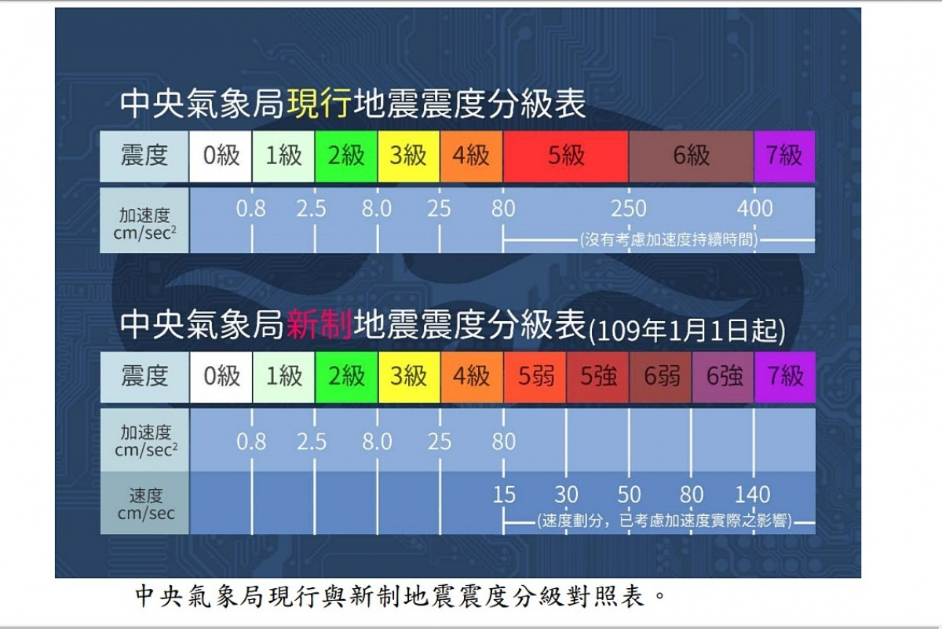
地震震度分級表(新舊制)

Slide 38
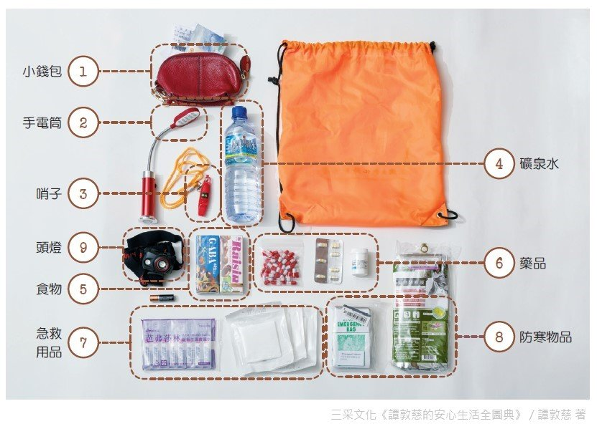
避難.包了沒
準備要領：
能「拿了就跑」，不能太大、太重或太複雜。
品項根據各人不同的需求而更換。
家裡每個人皆需準備一個。
平時放在床頭，地震發生時可一抓就跑。

Slide 39
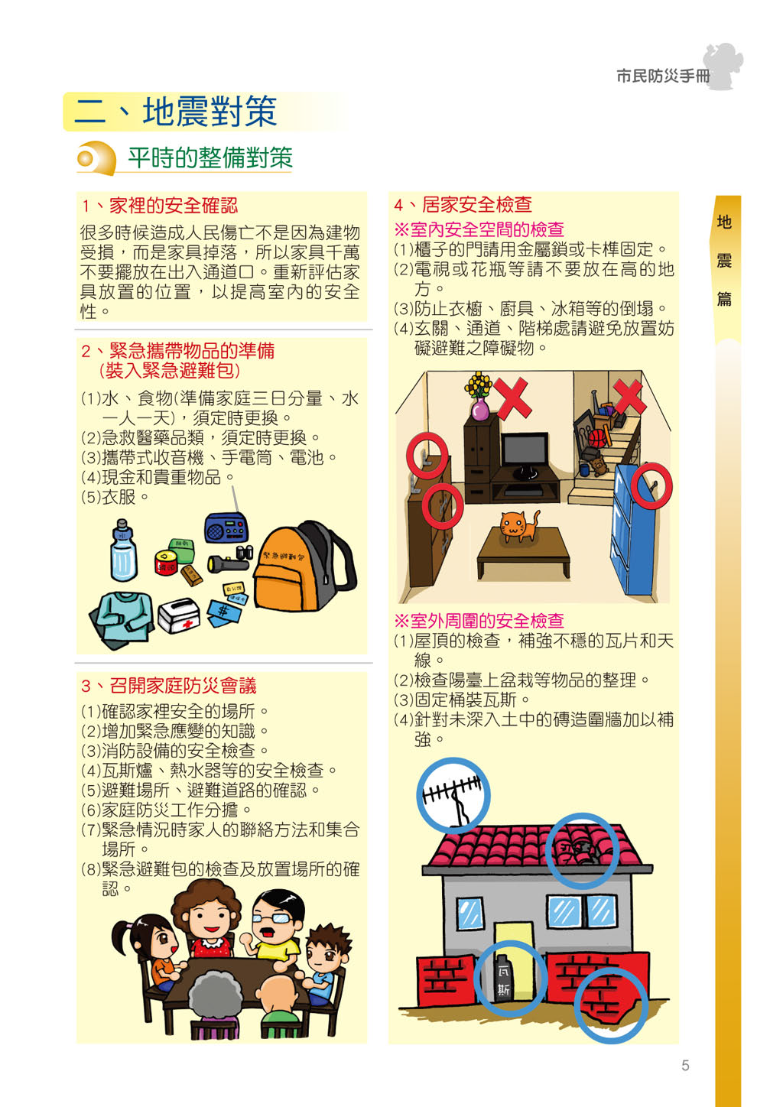
平時預防工作

Slide 40
平時預防工作

Slide 41
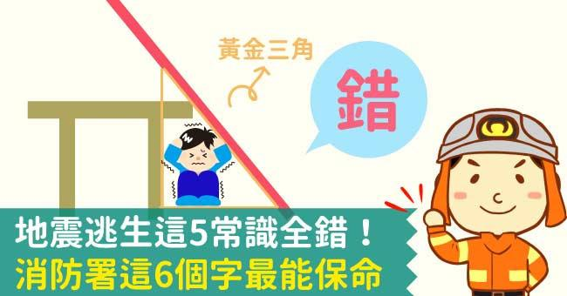
地震逃生5常識
最高原則：先求活命，再談逃出
躲在黃金三角
錯
錯
躲在冰箱旁邊
要趕快跑出浴室
錯
半夜被震醒，要趕快下床
錯
要趕快衝出門外
錯

Slide 42
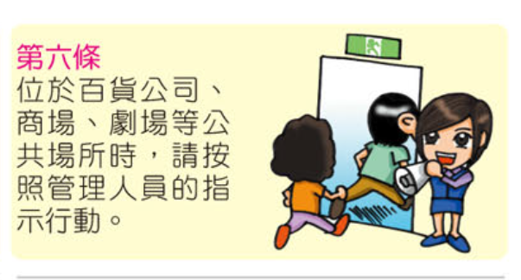
地震發生時的應變措施

Slide 43
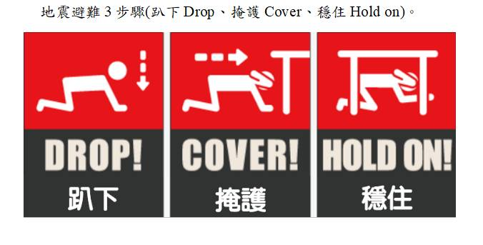
DCH(請抄)
1.趴下身體、保護頭部，減少受威脅面積
2. 躲到堅固的桌下或床下，找尋掩護
3. 抓住桌腳以穩定躲避處

Slide 44
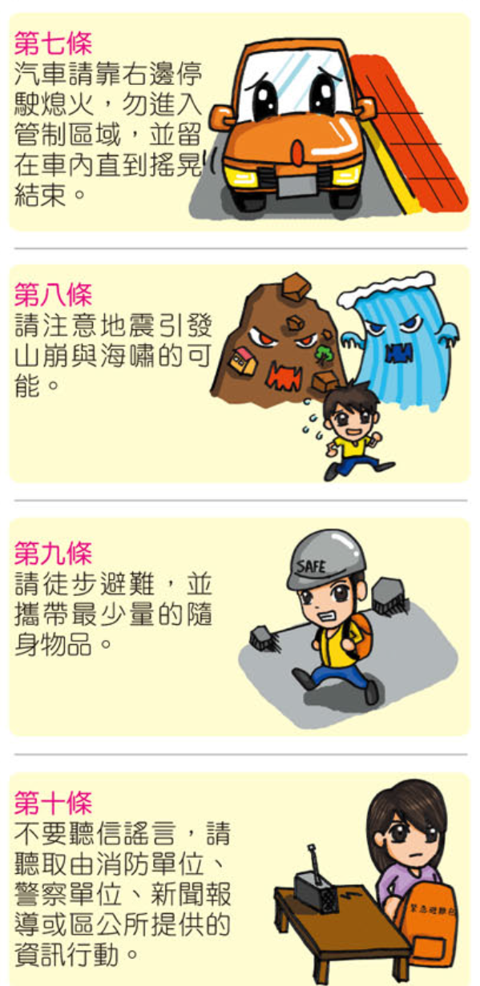
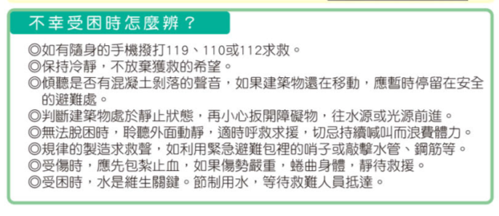
地震發生時的應變措施

Slide 45
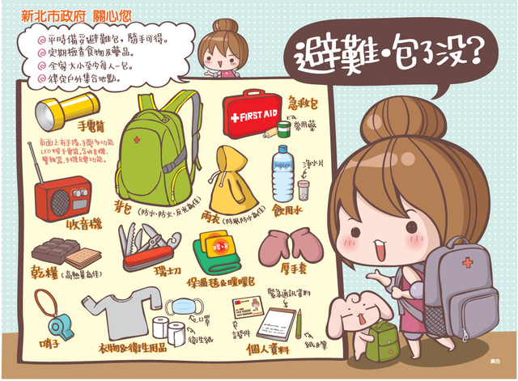
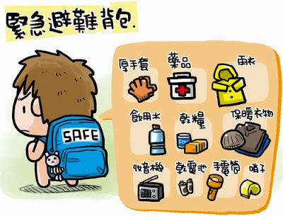

Slide 48
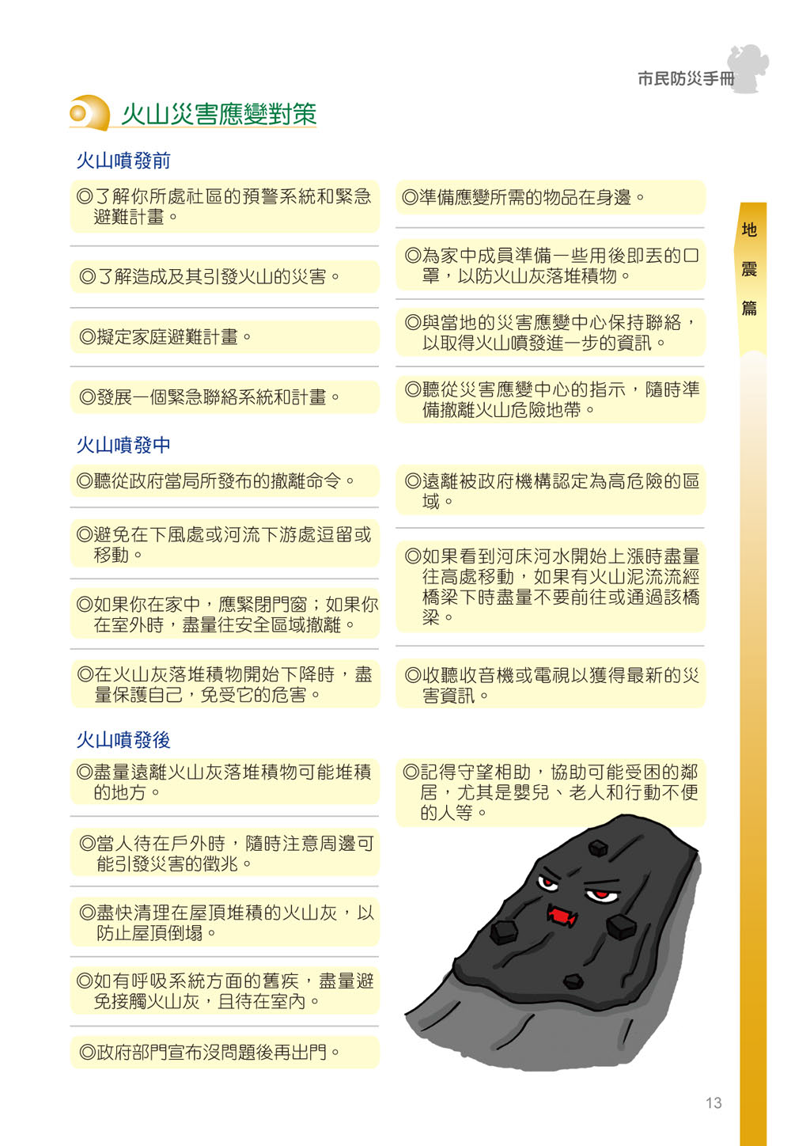

Slide 50
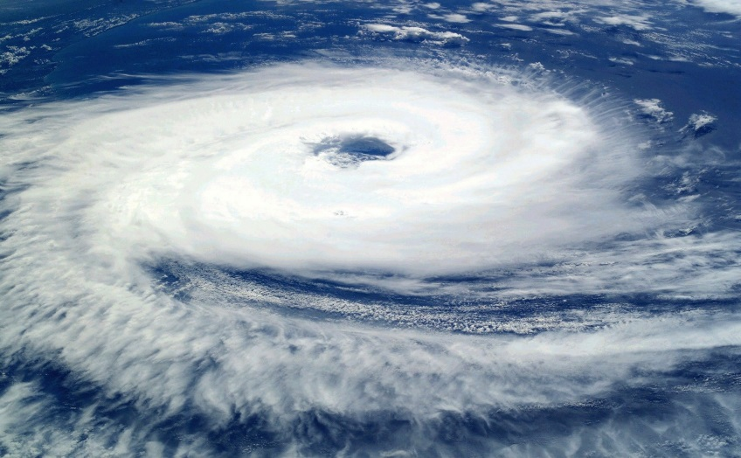
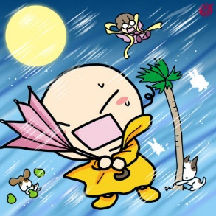

Slide 51
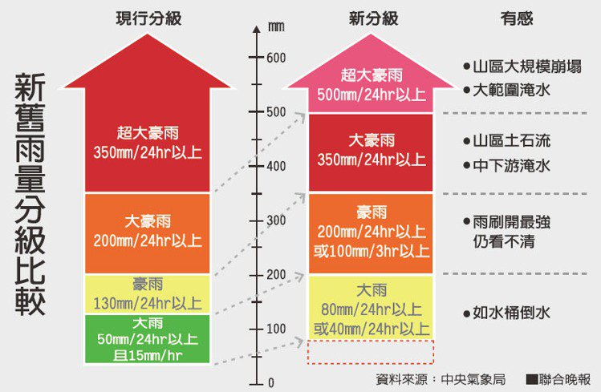
豪雨
109年公布

Slide 52
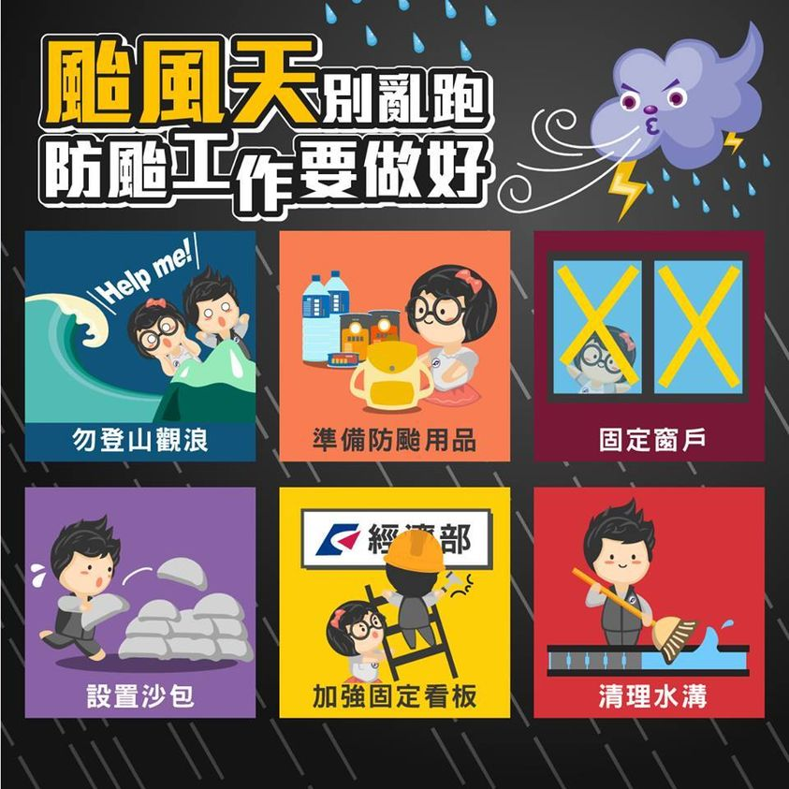
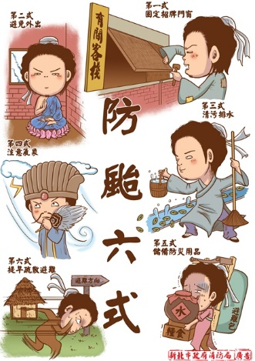

Slide 53
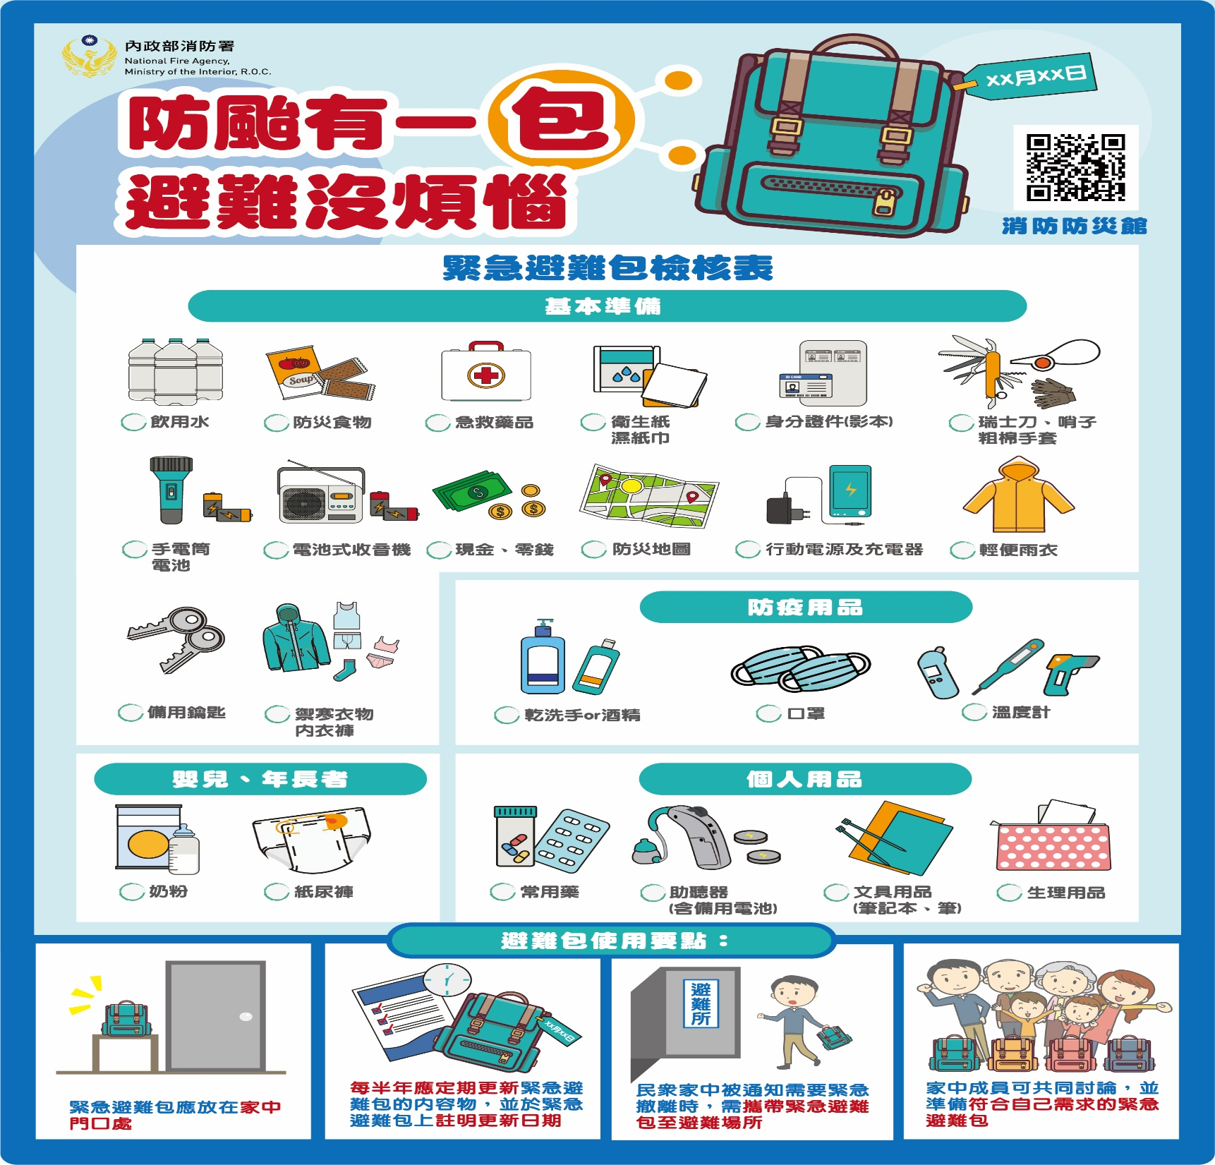

Slide 58
熱浪vs熱傷害
以台北為例，6月之日最高溫的氣候平均值為32.0度，7月為34.3度，8月則為33.8度。也就是說，6月台北必須發生連續5天37度以上，7月連續5天39.3度以上，8月連續5天38.8度以上，才能符合「熱浪」定義。
從台北百餘年的觀測記錄來看，差得可遠呢！可見台灣夏季雖熱，但由於屬「海洋性氣候」，從不曾發生符合世界氣象組織「熱浪」定義的天氣
熱浪定義:
根據世界氣象組織(WMO)對「熱浪」(heatwave)所下的定義，必須連續5天的最高氣溫，皆高於其高溫氣候平均值達5度以上

Slide 59
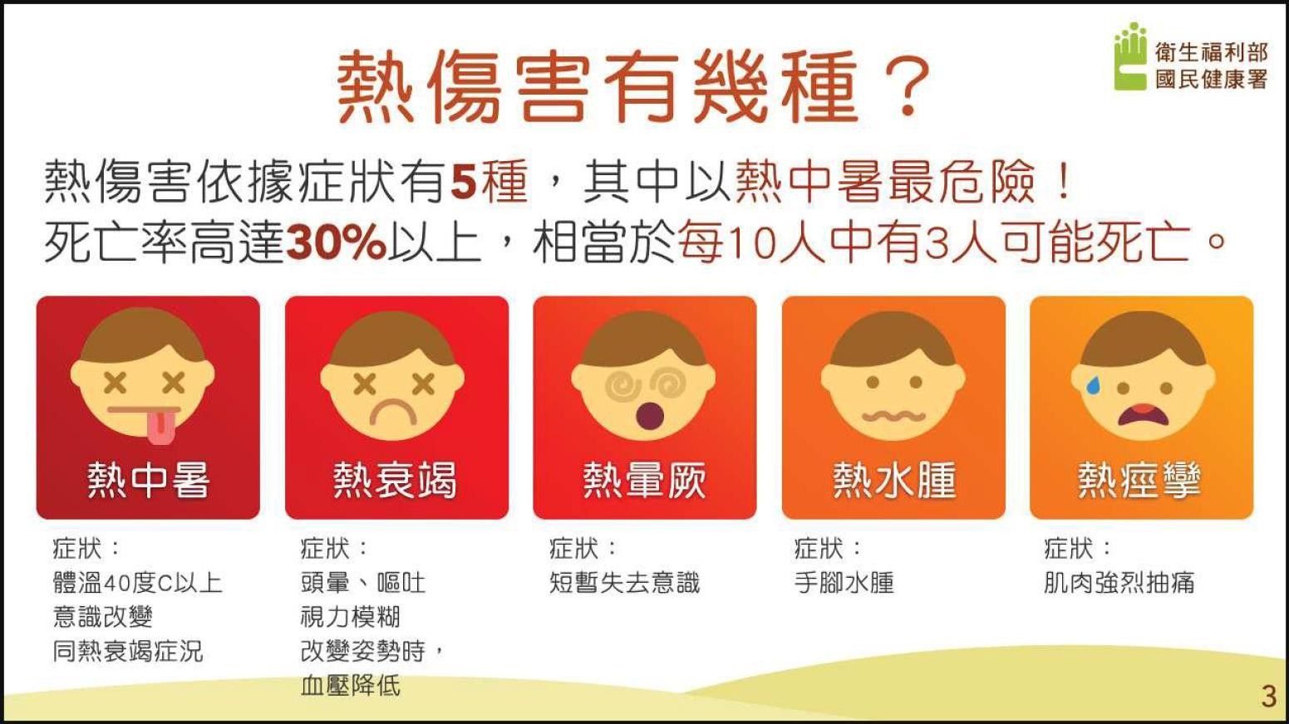
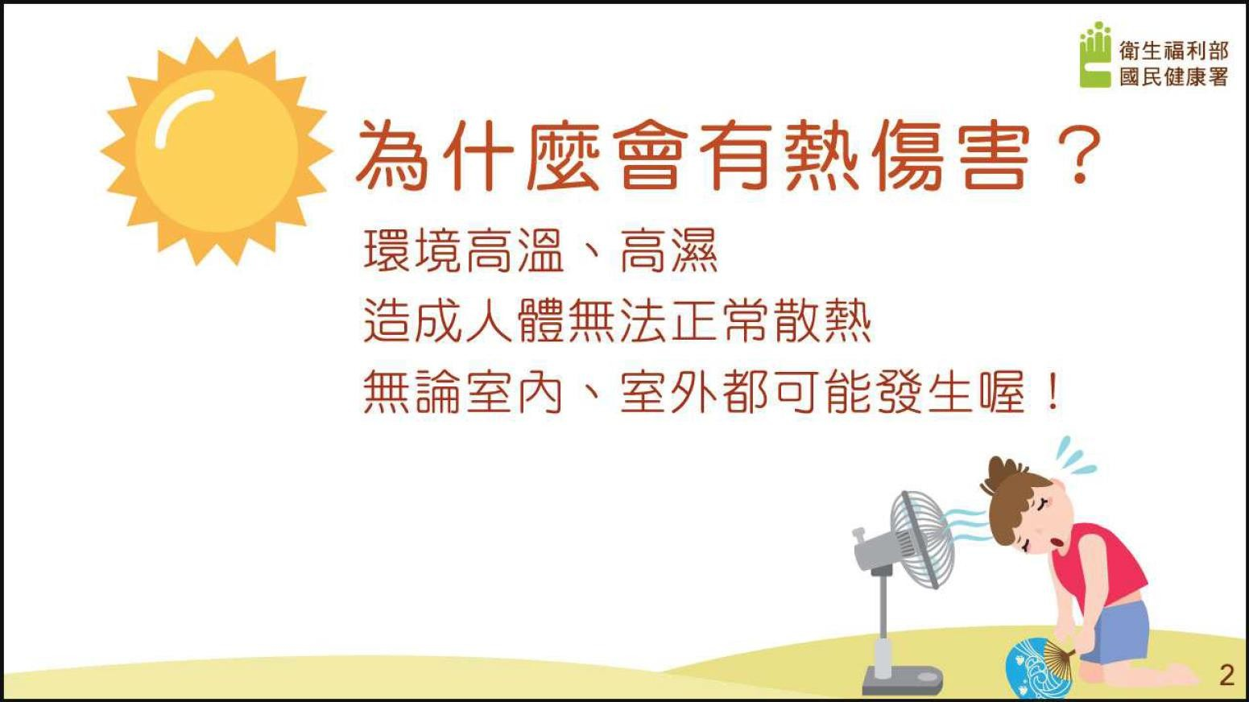
熱傷害

Slide 60
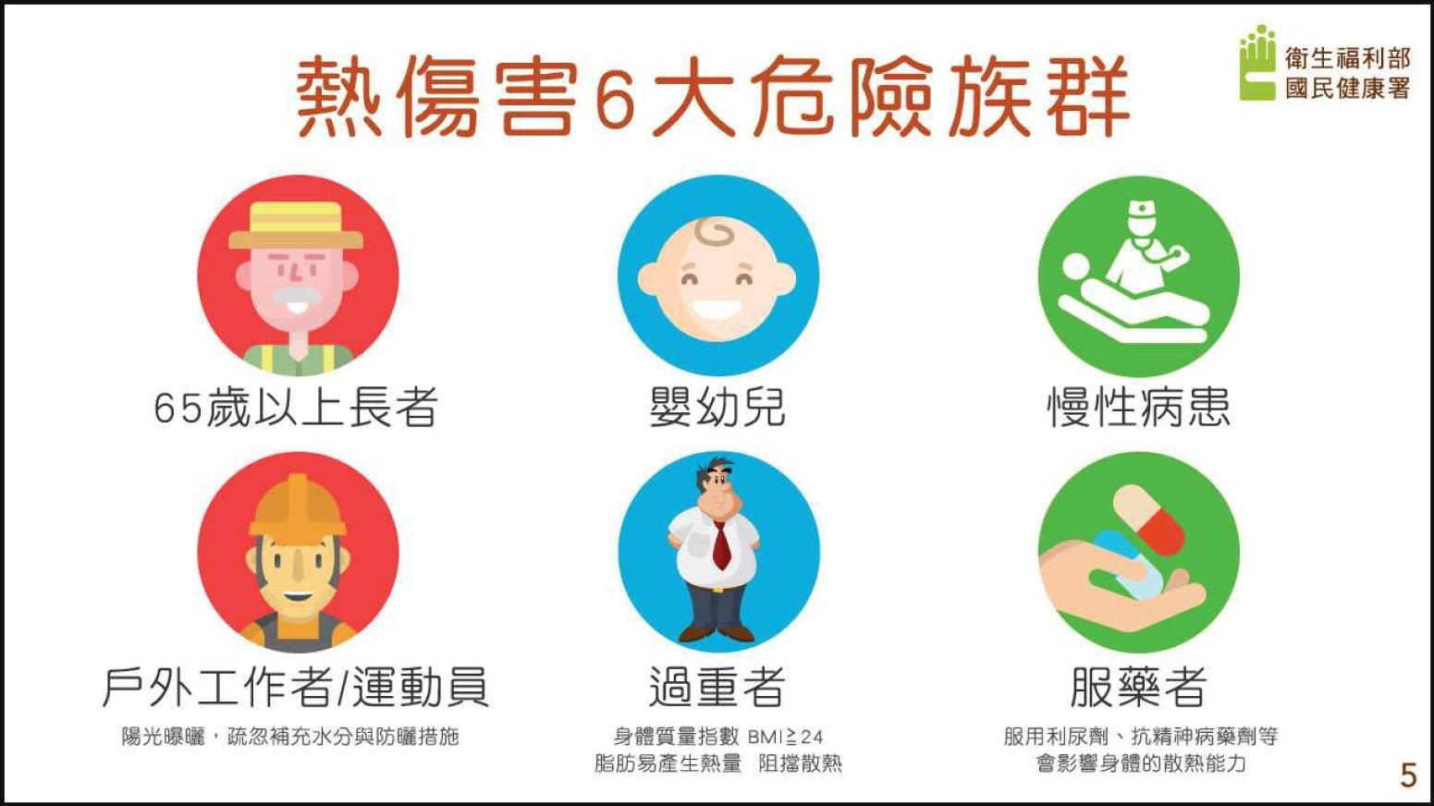

Slide 61
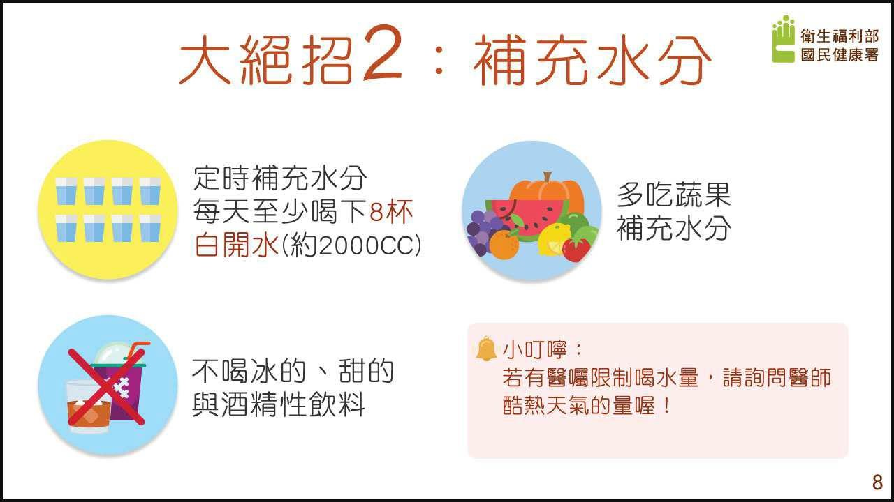
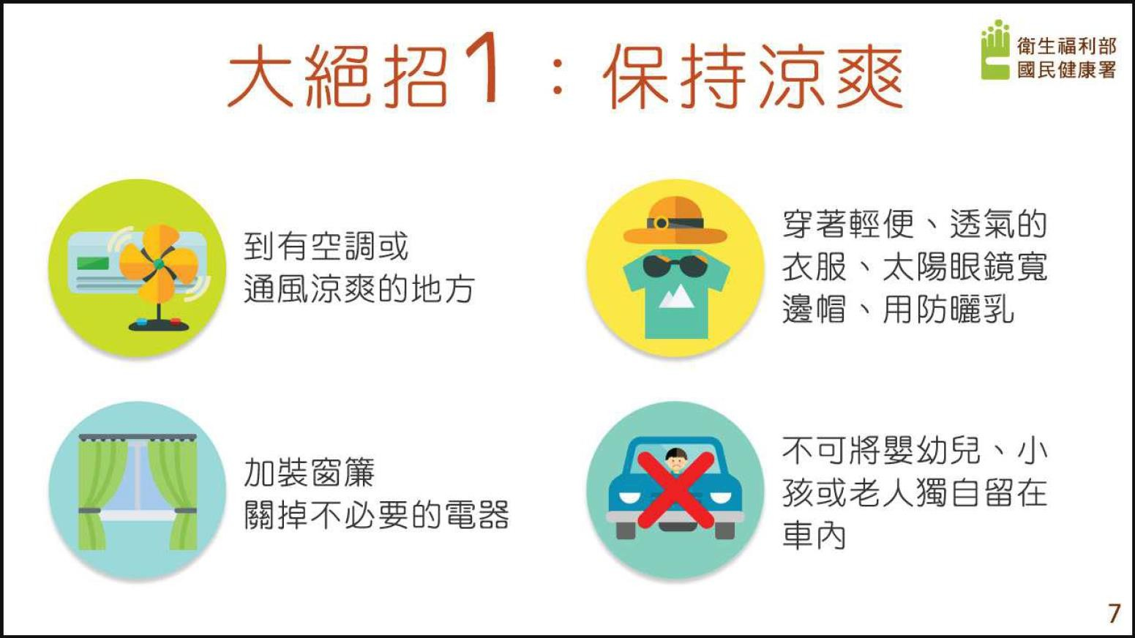
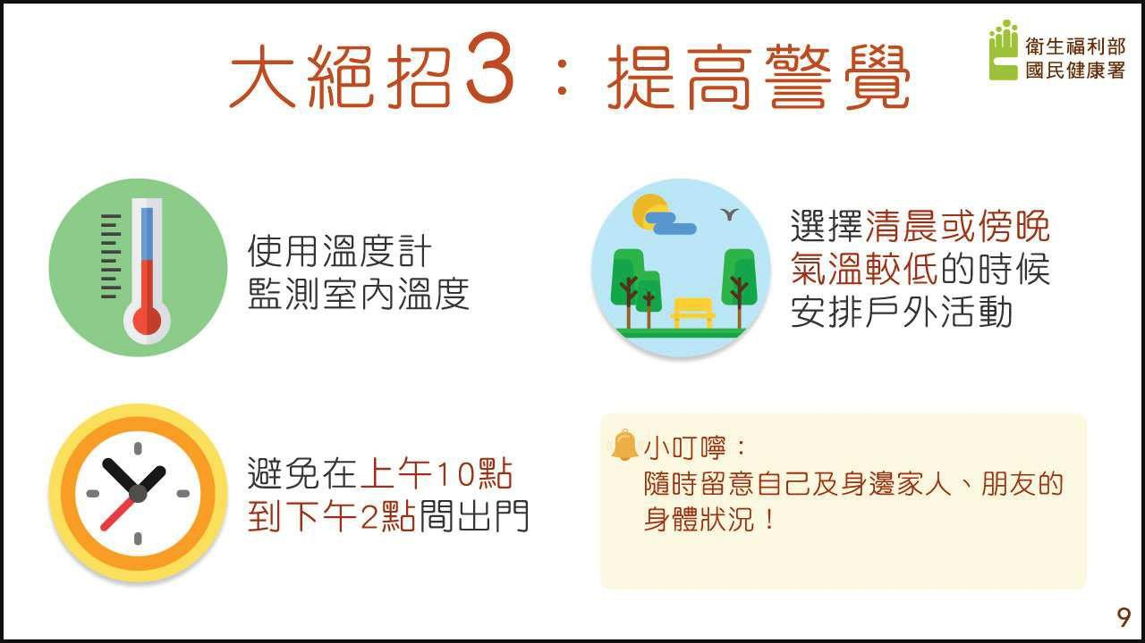
避免熱傷害3大絕招

Slide 62
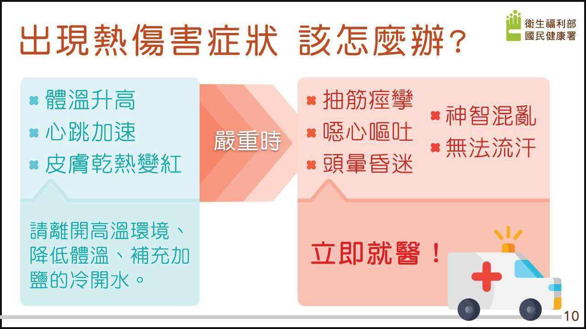
熱傷害的應變措施
出現熱傷害症狀時，請立即就醫:
體溫升高、心跳加速、皮膚乾熱變紅
嚴重時會抽筋痙攣、噁心嘔吐、頭暈昏迷、神智混亂、無法流汗
請離開高溫環境、降低體溫、補充加鹽的冷開水，並立即就醫!

Slide 63
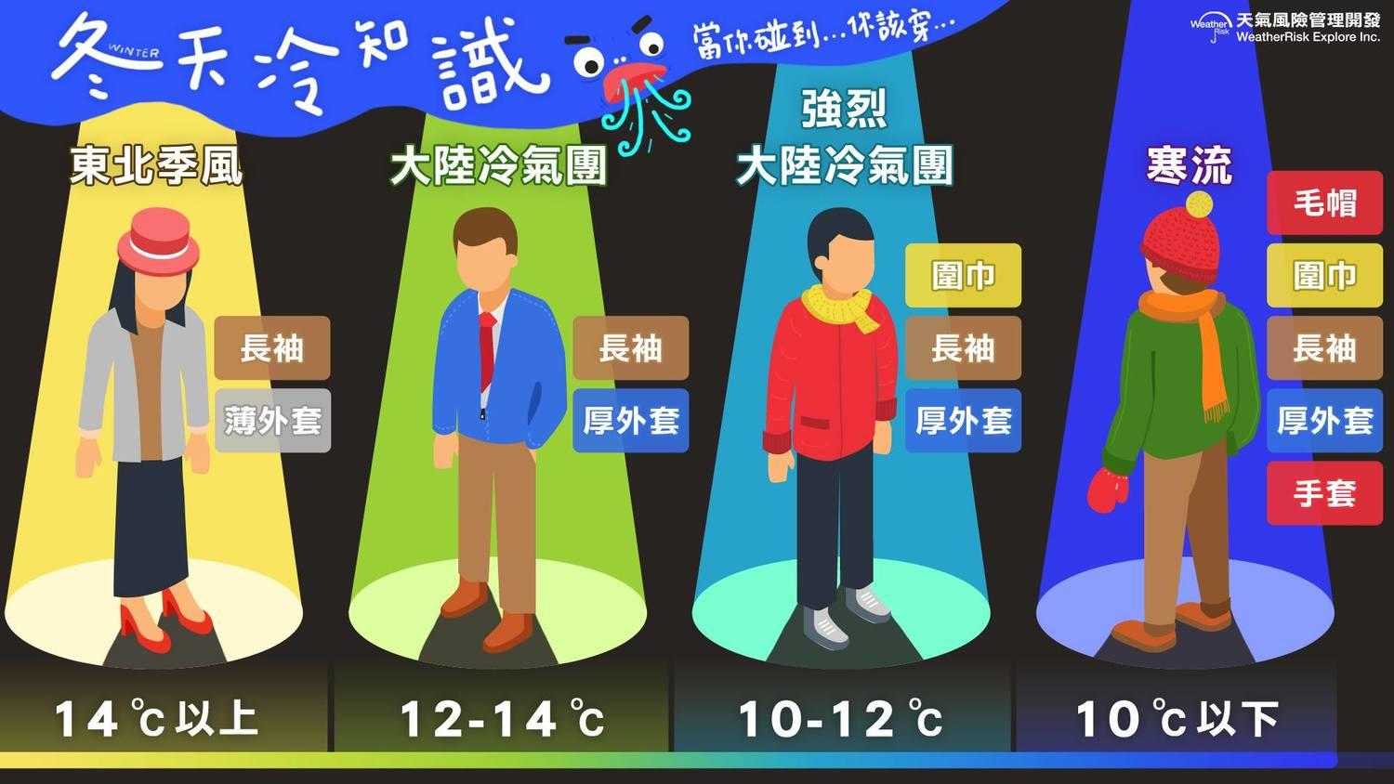
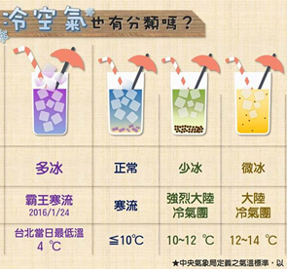
寒流

Slide 64
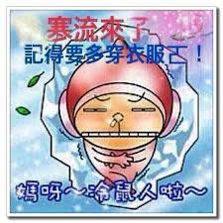
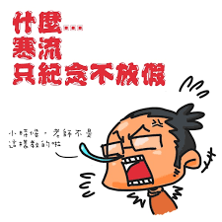
寒流
2.寒害:平均12月至隔年3月都有機會發生，1月發生頻率最高，氣溫下降或持續低溫對農作物或養殖漁業影響最大，另外對於人體的健康有影響，特別是當天氣變化較大時，容易引發感冒、咳嗽、氣喘及呼吸系統甚至心血管等方面的疾病。

Slide 65

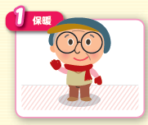
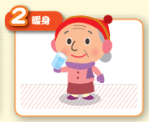
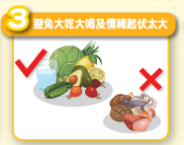
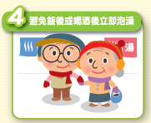
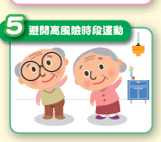

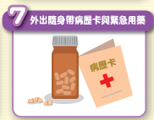
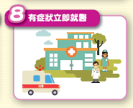

Slide 66
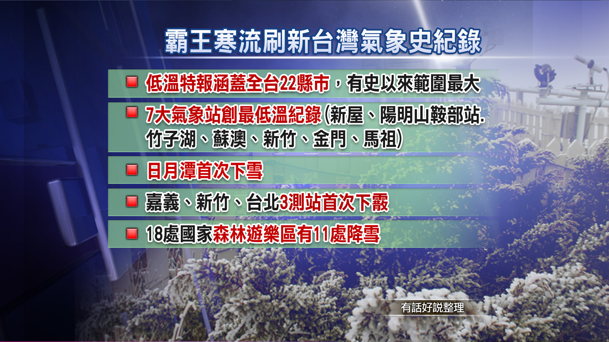
2016.1.23-26
北部6-7度，
體感溫度0~負4度

Slide 67
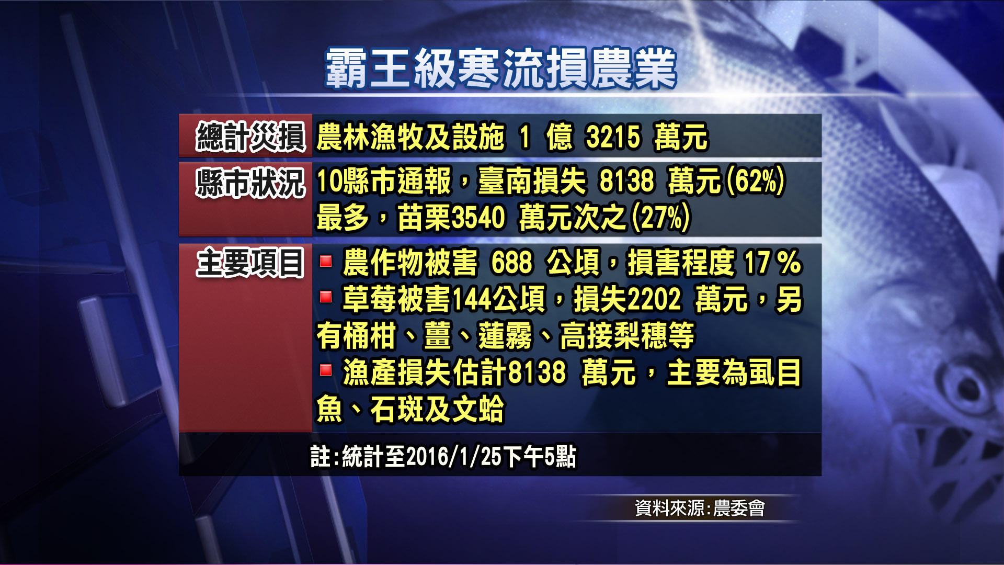

Slide 68
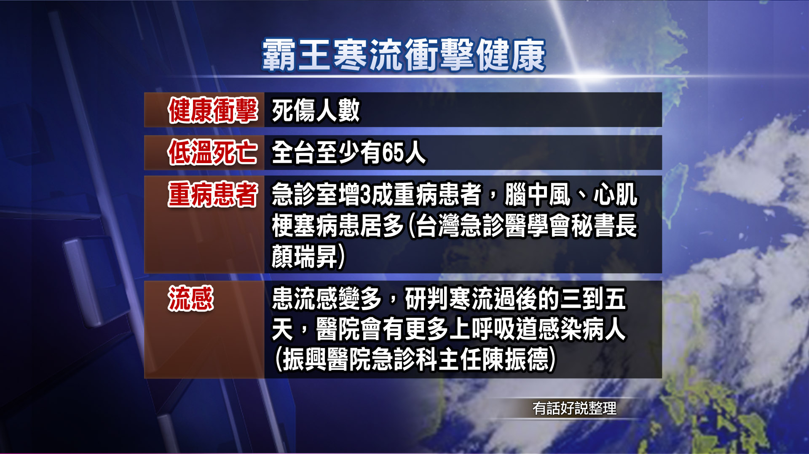

Slide 69
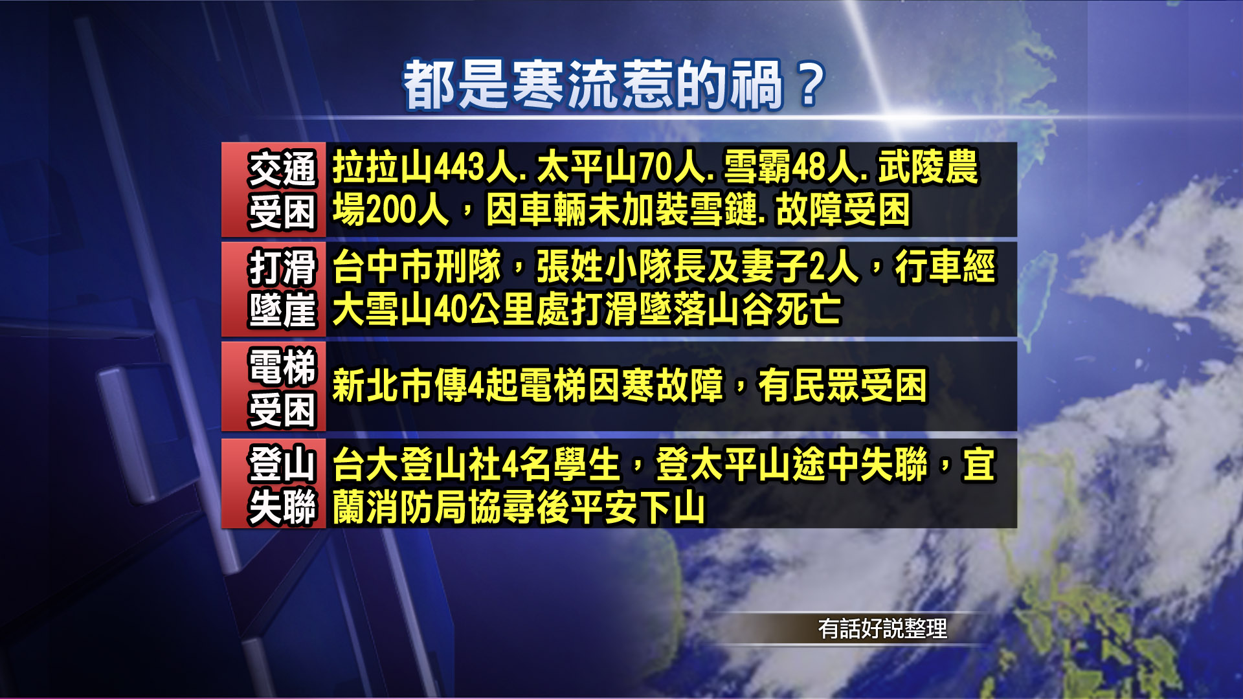

Slide 70
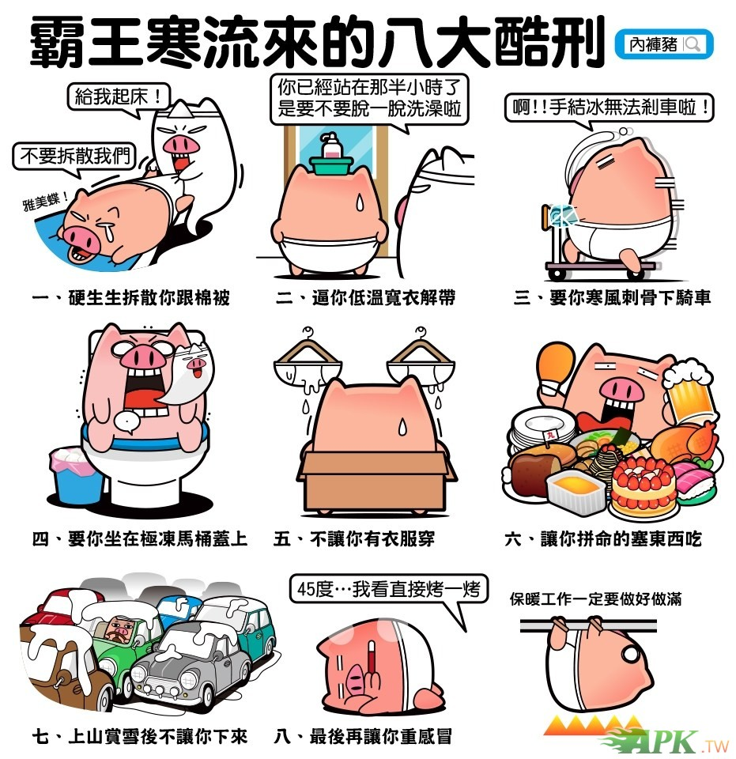

Slide 71


Notes:
2030年全球將有40%的國家及地區將面臨缺水的窘境。（
原文網址: 全球都渴！聯合國估 2030年40%的國家面臨缺水危機 | ETtoday國際新聞 | ETtoday 新聞雲 http://www.ettoday.net/news/20150320/481618.htm#ixzz3WOl01oG4
Follow us: @ETtodaynet on Twitter | ETtoday on Facebook
71

Slide 72

Notes:
72

Slide 73

Notes:
73

Slide 74

Notes:
74

